Slide 1
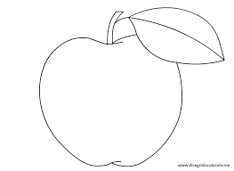
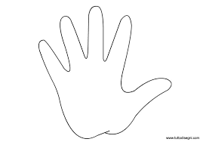
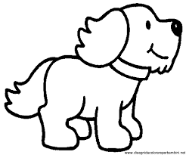
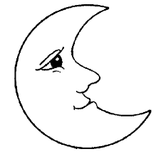
SCRIVI IL NOME DELLE PAROLE NELLE
GRIGLIE
 | L
E
A
A
O
A
S
A
A
E
I
O
I
E
U
A

